Slide 1
Entwicklung modularer Steuer- und Kommunikationsschnittstellen für Elektro-Karts auf einem zentralen Steuergerät

Slide 2

Unternehmen
SMS engineering GmbH
Ehemaliges Motorsportteam
Rallye und DTM Meisterschaften
Heute:
Prototypenbau
Auftragsfertigung
Elektrokart Revo SL
Notes:
Überleitung von vorheriger Folie: Titel sehr allgemein gehalten: Nur mit einem Kart beschäftigt Entwickelt von SMS
Sehr kurz halten Dient nur als Überleitung zum Kart Überleitung nächste Folie: Und genau um dieses Kart ging es in meiner Bachelorarbeit und soll es nun in diesem Abschlussvortrag gehen

Slide 3
Inhalt
Aktuelles System
Anforderungen
Konzeptentscheidungen
Umsetzung
Test- / Inbetriebnahme
Fazit / Ausblick
Notes:
Aktuelles System: Worauf bau meine Arbeit auf Anforderungen: Was muss meine Arbeit leisten und wie wird sie ins bestehende System eingefügt Konzeptentscheidungen: verschiedene Konzepte + Entscheidungen
Umsetzung: Wie erfüllt das System seine Anforderungen
Test- / Inbetriebnahme: Erste Inbetriebnahme des Systems und Funktionstests Fazit / Ausblick: Weiterentwicklungsmöglichkeiten / ideen für die Zukunft

Slide 4
SMS Revo SL
Elektrokart für den Kart-Slalom
60V Batterie mit 48V Ausgang
Elektromotor bis 9KW Leistung
Steuergerät zur Leistungsregelung (VCU)
Notes:
Einsatz in der deutschen Jugend Kart Slalom Meisterschaft Warum Elektro: Vorteile:
Ein Kart für alle Leistungsstufen – Einfach über Software anpassbar (3.3KW für KartSlalom Wettbewerbe)
Höhere Leistung bis 9KW möglich (270er Slalom) Niedrigere Leistung für Einsteigerklassen (5 – 6 Jahre) Verbrenner unterschiedliche Karts Einfachere Anpassung des Fahrverhalten durch drehmoment oder drehzahl anpassung Notabschaltung über Software und Button möglich Leise und Umweltfreundlich Überleitung: Genau hier setzt meine Arbeit an

Slide 5
Erweiterung - Option 1
Erweiterungsoption für das Standart-Kart
RFID-Reader
Einstellen der Leistungsstufen
Funkmodul
Verschiedene Funktionen über Funk auslösen
Status-LED
Visuelle Informationen
Notes:
Option 1 als Erweiterungssystem
Soll Schnittstelle für den Kunden zum Kart schaffen
Damit werden die Vorteile des Elektrokarts gegenüber dem Verbrenner erst für den Kunden richtig spürbar RFID Reader: Kunde erhält RFID-Chips zum einstellen der Leistungsstufen ohne das eine Neue Software geflashed werden muss (Dem Hersteller vorbehalten) Wäre sonst nur über neue Software möglich Funkmodul: Funkempfänger mit 4 Kanälen + Fernbedinung mit 4 Knöpfen Ermöglicht eingeschränkte kommunikation mit dem Kart
Funktion1: Notaus. Zusätzlich zum Knopf am Kart für den Trainer von außen steuerbar. Vor allem bei kleinen Kindern sinnvoll Funktion 2: Remote Drive: Freischaltung des Fahrmodus von außen; Vor allem bei Kindern sinnvoll, dass der Trainer von außen helfen kann Funktion 3: SOC-Abfrage: Nicht von der Batterie zur Verfügung gestellt; wird in der VCU berechnet; Kann über Taste abgefragt werden Funktion 4: Identifizierung: Zu welchem Kart gehört die Fernbedinung. Über Ton und Licht realisert Status-LED: Verschiedene Funktion. Einzige visuelle Informationsausgabe am Kart SOC-Abfrage: Blinken 1 – 4 mal je nach % (von VCU) Leistungsmodusänderung 1 – 5 mal (von VCU) Identifizierung: Dauerhaft (von Funkmodul) Ready-To-Drive: Solange das Kart fahrbereit ist, aber nicht fährt

Slide 6
Option 1
Probleme
Sehr teuer
Enormer Verkabelungsaufwand
Fehleranfällig
Schlecht wartbar
Nicht erweiterbar
Notes:
Sehr teuer: Nur Zukaufteile
RFID > 130€
Funkmodul > 100€
Viel Verkabelung Hoher Arbeitsaufwand (Stundenkosten)
Enormer verkabelungsaufwand:
Jedes Signal zwischen VCU + Option 1 wird als separate Leitung geführt
Spannungswandlung 48->12V auf separater Platine
VCU -> Wandler -> Bauteile -> VCU
Fehleranfällig:
Schlechte Stecker auf Zukaufteilen
Risiko für Kabelbrüche
Komplizierte Signalwege
BSp. SOC: Funkmodul -> Relais -> Kabelbaum -> VCU -> Kabelbaum -> StatusLED
Schlecht wartbar:
Komplizierte Sitgnalwege
Keine Stecker am Gehäuse sondern direkt an Bauteilen -> Kabel in Gesamtem Kabelbaum muss getauscht werden Meist müssen ganze Module getauscht werden
Nicht erweiterbar:
Sehr spezialisierte Anwendungsfälle der zukaufteile
Keine Weiteren Funktionen nutzbar bei Funkmodul
Funkmodulausgänge vordefiniert und nicht veränderbar
Neue Signale abhängig von:
Freie VCU-Pins
Neuer Leitung
größere Änderung der VCU-Software nötig

Slide 7
Anforderungen - Allgemein
Günstiger
Klare Trennung von Kabelbaum und Option 1
Geringer Verkabelungsaufwand
Abwärtskompatibel
Modularität
Erweiterbar
Änderungen an der VCU auf ein Minimum beschränken
Bestehendes Gehäuse unverändert verwendbar
Notes:
Überleitung: Aus problemen ergeben sich folgende allgemeine Anforderungen an das neue System
Günstiger: Lösen von teuren Zukauflösungen.
Man kann nicht alles selbst entwicklent, aber keine Plug and Play Lösung anschaffen
Weniger Arbeitszeit beim Verkabeln
Klare Trennung:
Kabelbaum soll separat vollständig vorbereitbar sein,
genauso die Option 1 komplett im gehäuse vorbereitet werden können
Option 1 soll extern als Gesamtsystem getestet werden können
Wenifger Verkabelung:
Keine Verkabelung innerhalb der Option 1, alles auf Platine lösen
Reduzioerung der Leitungen im kabelbaum
Abwärtskompatibel:
Das neue System soll komplett abwärtskompatibel zu bereits gekauften und ausgelieferten karts bleiben
-> Verwendung derselben Fernbedinungen
-> verwnedung der selkben RFID-Chips
-> Realisierung der Signale von VCU zu Option 1 über einzelne Signalleitungen -> Keine bestehen Funktionen entfallen lassen
Modularität:
Es muss möglich sein, einzelne Funktionen separat zu aktivieren, bzw zu sperren
-> Kunde kann nur einzelne Funktionen kaufen, Bsp LED + RFID, LED + Funk, oder nur LED
-> Keine Unterschiedlichen Platinenversionen, über Software lösbar
-> Deaktivierung von Funktionen für Wettbewerb notwendig
Erweiterbarkeit
Möglichkeit für weitere Funktionen ohne große Änderungen an der hardware
-> Mehr dazu im Ausblick/Fazit
Aänderungen minimal
-> Selbe Nachrichtenformate/Pegel/Protokolle
-> Manche Änderungen Möglich, Bsp Minimalisierung der signalkabel
-> Keine Hardwareänderungen an VCU
Gehäuse: Keine Mechanische Änderung

Slide 8
Anforderungen - Technisch
Bestehende Funktionen beibehalten
RFID-Reader
Änderung Leistungsmodus
Hohe Verschlüsselung
Funkmodul Funktionen
Notaus drahtbruchsicher
Remote Drive, SOC und Identifizierung
Status-LED
Von VCU und Option 1 steuerbar
Dauerhaftes Leuchten und Blinken
Notes:
RFID-Reader:
Selbes Format beibehalten:
Karte Speichert Kundennummer, Chips pro Kunde können jedes Kart steuern Zusätzlich: Leistungsmodus
Aufgaben: Leistungsmodus ändern übernimmt VCU
option 1 muss im erwarteten Format übertragen
1 Can-Message. 2 Signale (K.-Nr. , Modus) Hoher Verschlüsselungsstandart wird beibehalten Keine Änderung der Chips -> Hoher verschlüsselungsstandart notwendig
-> Kein kopieren von Chips möglich, kein fälschen von Chips möglich
-> Soll betrug im Wettbewerb verhindern
-> Niemand darf Leistungsmodus im Wettbewerb ändern können
-> karts vom Hersteller oder ADAC eingesetzt, Ortsclubs haben selbst eigene Karts
Funkmodul
Fernbedinung muss identisch bleiben
Notaus muss drahtbruchsicher realisiert sein
-> Erklärung
-> Darf nicht über MCT geführt werden
Funktionen bleiben dieselben Status-LED
Led muss von VCU steuerbar sein (SOC, RD, RTD) LED muss direkt von Option 1 steuerbar sein (Identifizierung, reduzierung von kabeln) Sowohl leuchten als auch Blinken muss vorgesehen werden
Bsp.: VCU sendet nur ein Signal, welches Start und Stop vom Blinken signaliesiert

Slide 9
Anforderungen - Technisch
Bestehende Funktionen beibehalten
Neue Funktionen
RFID-Reader
Änderung Leistungsmodus
Hohe Verschlüsselung
Funkmodul Funktionen
Notaus drahtbruchsicher
Remote Drive, SOC und Identifizierung
Status-LED
Von VCU und Option 1 steuerbar
Dauerhaftes Leuchten und Blinken
Display
Darstellung wichtiger Informationen
Persistenter Speicher
Logdatenfunktion Für VCU und Option 1
Einstellungen
Kabellose Schnittstelle
Livedaten
Änderung einfacher Einstellungen
Herstellermenü
Signale an/von VCU via CAN
RFID-Reader
Freischalten eines Herstellermodus
Funkmodul
Lernmodus im Kart aktivierbar
Notes:
Neu:
Display: Darstellung einfach darzustellender Daten (SOC, temp, Error-ID)
Touch zum Wechseln von Bildschirmen
Einfache Bedinung
Sichtbar im Außenbereich
Nicht für Fahrer sondern allgemein
Möglichkeit das Display bei Fahrt zu deaktivieren (Ablenkung für Fahrer, )
Deaktivierung für Wettbewerb (Keine Beschwerden wie „Der hatte mehr SOC als ich“)
Persistenter Speicher:
Fehlerspeicher für VCU
Fehlerspeicher für Option 1
Speicherung veränderter Einstellungen
Kabellose Schnittstelle
Passwortgeschützt
Mit allen Mobilen Endgeräten nutzbar (handy, laptop, tablet)
Nur für Kunden einsehbar
Für wettbewerb deaktivierbar
Darstellung von Livedaten während der Fahrt
Download der Logs
Einstellungsmöglichkeiten für den Kunden
Bsp. Verbindungseinstellungen
Display an/aus
Anlernen von Fernbedinungen per Menü Persistente Speicherung
Herstellermenü
Freischalten neu zugekaufter Funktionen (Cansignale, WiFi, Display, Funk, RFID, LED)
Deaktivierung von Funktionen für Wettbewerb
Ziel: Selbe Software auf allen karts, kein umständliches Flashen nötig sondern ein einfacher handgriff
Muss unter allen Umständen Zugriffsgeschützt sein
-> Kunde würde Funktionen umsonst bekommen
Persistente Speicherung Siganle via CAN
CAN ohnehin vorhanden Alle Signale an VCU zusätzlich zu Signalleitung via CAN Einzige größere Änderung an VCU
RFID-Reader
Soll zusätzlixc auch auf Option 1 ausgewertet werden
Eine Karte mit universalkundennummer zur aktivierung des Herstellermenüs
Lernmodus:
Bisher: Knopf auf Platine. Fernbedinung wird vor Einbau gepaired -> Muss immer bei kart bleiben bis ausdlieferung
Jertzt: Verbindung der Fernbedinung bei auslieferung
Weniger fehlerrisiko

Slide 10
Konzepte
Konzeptentscheidung basierend auf Paarvergleich und Nutzwertanalyse
Paarvergleich:
Notes:
Auf basis der Anforderungen werden Konzeptentscheidungen getraffen
zuerst Paarvergleich vorgehen erklären

Slide 11
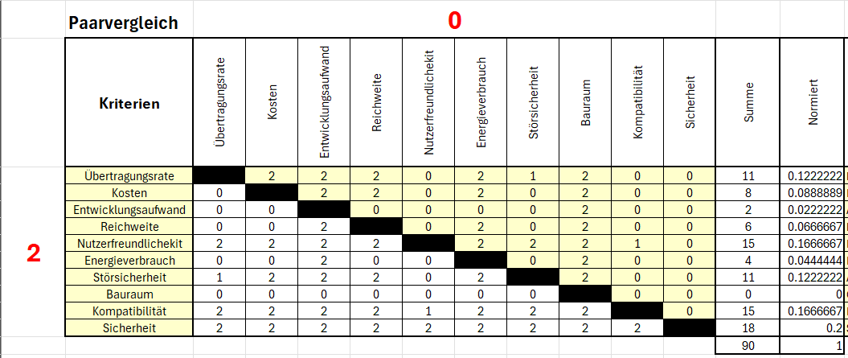
Notes:
Bsp: kabellose Schnittstelle
2 = zeile wichtiger
1 = Gleichwichtig
0 = Spalte Wichtiger
Sicherheit gewinnt, dann Nutzerfreundlichkeit und Kompatibilität

Slide 12
Konzepte
Konzeptentscheidung basierend auf Paarvergleich und Nutzwertanalyse
Paarvergleich:
Nutzwertanalyse:

Slide 13
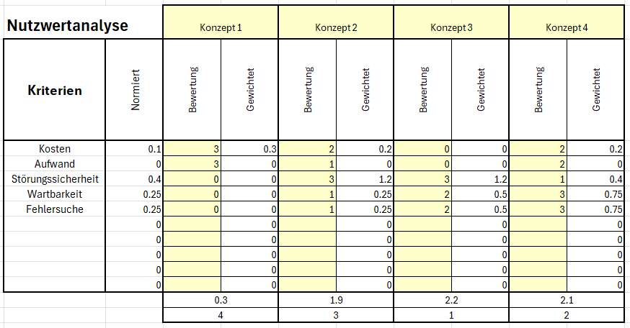
Notes:
Jedes Konzept wwird hinsichtlich der Anforderungen bewertet 3
Sehr gute Erfüllung des Kriteriums
2
Gute Erfüllung des Kriteriums
1
Mangelhafte Erfüllung des Kriteriums
0
Schlechte Erfüllung des Kriteriums Mit gewichtung aus Paarvergleich ergibt sich eine gewichtung der konzepte

Slide 14
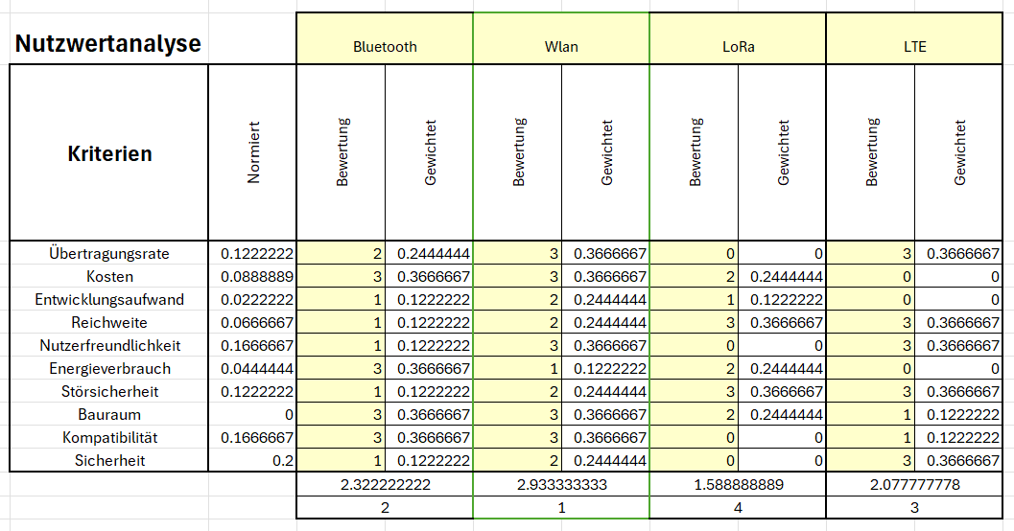
Konzeptentscheidung
Kabellose Datenübertragung
Notes:
Nicht tief einsteigen Wlan gewinnt. Vor allem :
In ESP enthalten Alle Endgeräte Hohe Datenrate Gute reichweite Hohe Sicherheit (Passwort) Einfache Darstellung / Webserver) Bluetooth:
Keine hohe Sicherheit Keine hohe Reichweite Nicht nutzerfreundlich (keine Einfache Dasarstellung, App nötig) Hoher entwicklungsaufwand (Stack, Darstelleun) LoRa (ungeeignet, kleine Sensordaten, hohe Reichweite, keine Sicherheit, nicht kompatibel LTE
Teuer (Simkarte, monatliche Kosten)
Hoher Entwicklungsaufwand /hardware + Software) Sehr hoher Energieverbrauch Nicht nutzbar mit vielen tablets oder Laptops

Slide 15
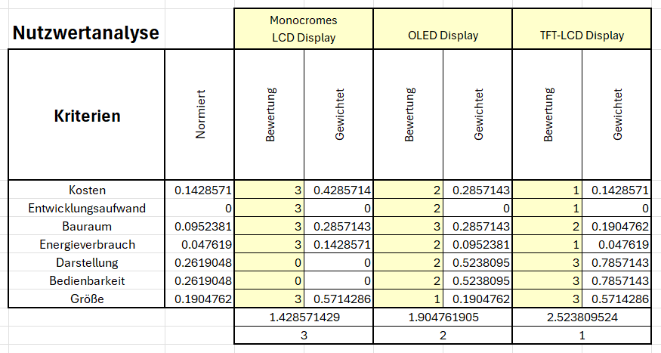
Konzeptentscheidung
Display
Notes:
TFT-LCD Display (
Jeder Pixel von transistor steuerbarf
Vorteile
Bedinbarkeit (Fast immer als Touch verfügbar)
Darstellung Farbe + Hohe Auflösung/Kontraste
Größe (sehrt variabel verfügbar)
in den wichtigen Punkten sehr gut
Monocromes LCD
Nicht farbig
Nicht touch
in unwichtigen punkten sehr gut
OLED
Überall durchschnittlich
In wichtigen Punkten schlechter als TFT-LCD

Slide 16
Konzeptentscheidung
RFID
Funkmodul
Wegen Sicherheit aktuelle Lösung beibehalten
Wegen Fernbedienung aktuelle Lösung beibehalten
Nur einzelnen Empfänger
Notes:
RFID: Trotz Kosten bei aktueller lösung bleiben
Abwärtskompatibel
Sicherheit beibehalten
Funkmodul
Kompatibilität beibehalten
Statt gesmatmodul mit Relais
-> Nur Empfangsmodul ohne Beschaltung

